Slide 1

项目4 样式进阶
网 页
设计与制作

Slide 2

4.3
任务3 结构化选择器

Slide 3
目 录
06
:empty选择器
07
:target选择器

Slide 4
:empty选择器
:empty选择器用来选择没有子元素或文本内容为空的所有元素。
例如：选取内容为空的元素更改背景颜色为黄色
:empty{backgroundcolor:yellow;}

Slide 5
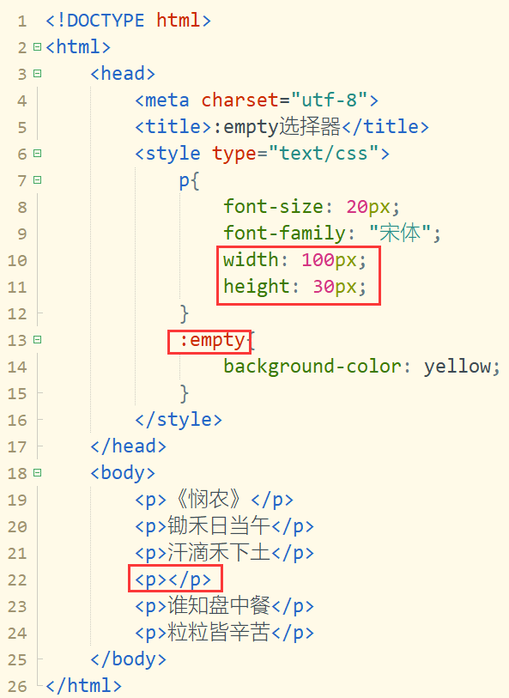
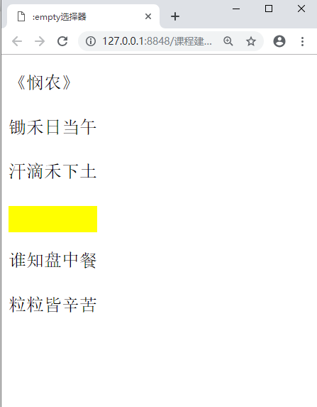
:empty选择器
案例演示

Slide 6
:target选择器
:target选择器用于为页面中的某个target元素指定样式。只有用户单击了页面中的超链接，并且跳转到target元素后，:target选择器所设置的样式才起作用
例如：突出显示当前活动的页面元素背景颜色为黄色
:target{backgroundcolor:yellow;}

Slide 7
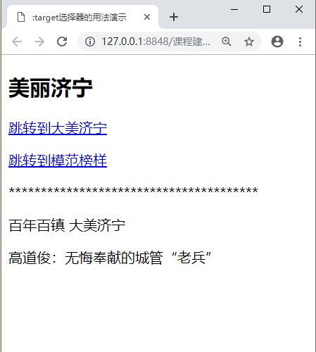
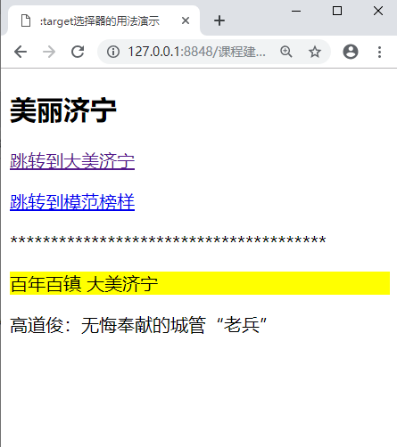
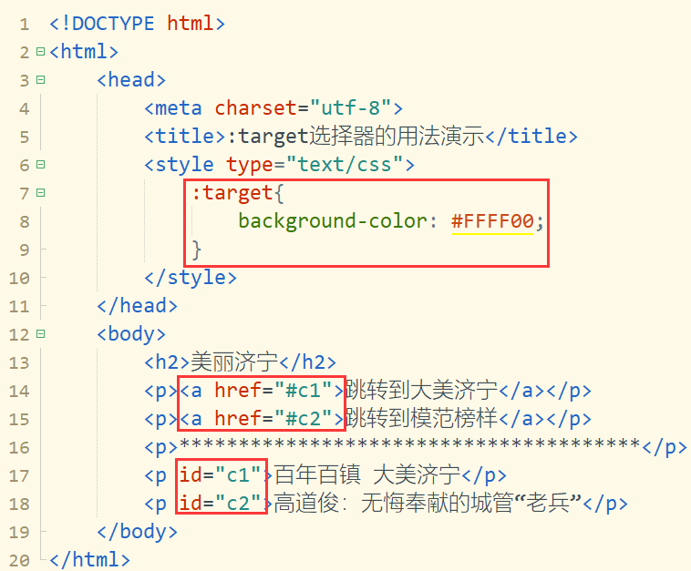
:target选择器
案例演示

